Slide 1
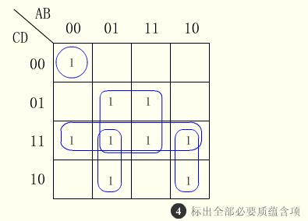
五、卡诺图化简逻辑函数
例 用卡诺图化简逻辑函数
解 用卡诺图化简给定函数的过程如下图所示。

Slide 2
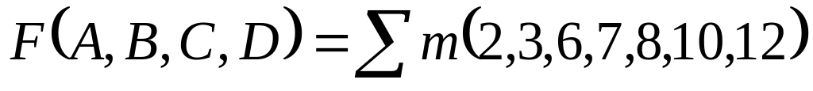
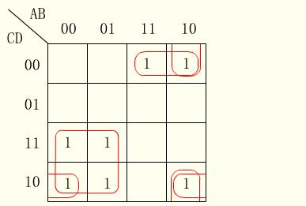
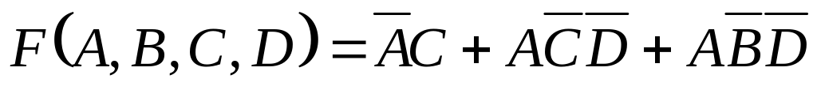
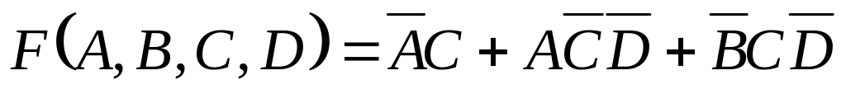
例 用卡诺图化简逻辑函数
解 用卡诺图化简给定函数的过程如下图所示。
即
或者
这里，两个“与-或”式的复杂程度相同。由此可见，一个函数的最简“与-或”表达式不一定是唯一的。

Slide 3
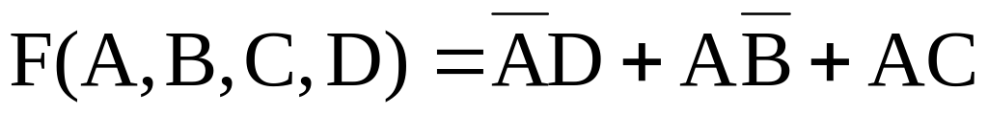
例 用卡诺图化简逻辑函数
解 用卡诺图化简给定函数，如下图所示。
AB
CD
00
01
11
10
00
0
0
0
1
AB
AD
01
1
1
0
1
11
1
1
1
1
10
0
0
1
1
AC
函数F的最简“与-或”表达式为

Slide 4
用卡诺图化简总的原则是：
(1) 在覆盖函数中所有最小项的前提下，卡诺圈的个数
应达到最少；
(2) 在满足合并规律的前题下卡诺圈应达到最大；
(3) 根据合并的需要，每个最小项可以被多个卡诺圈包围。

Slide 5

3. 求逻辑函数最简“或-与”表达式的一般步骤
●当给定逻辑函数为“与—或”表达式或标准“与—或”
表达式时，通常采用“两次取反法”。
具体如下：
(1)作出F的卡诺图，求出反函数 的最简“与-或”表
达式(合并卡诺图上的0方格)；
(2)对 的最简“与-或”表达式取反，得到函数F的
最简“或-与”表达式。

Slide 6
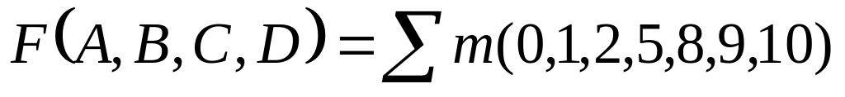
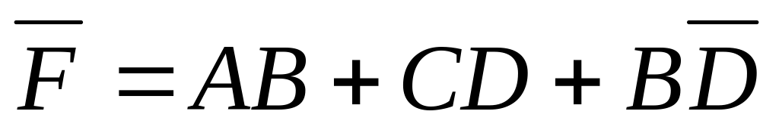
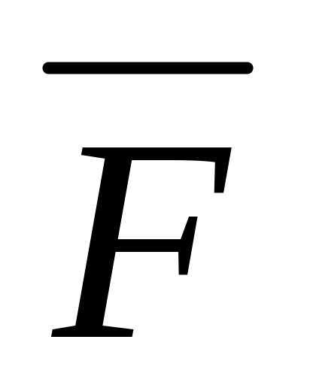
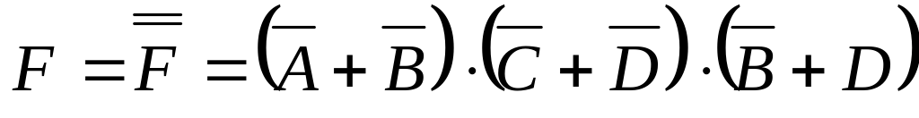
例 用卡诺图求逻辑函数
的最简“或-与”表达式。
AB
BD
CD
00
01
11
10
解 用卡诺图化简给定函数的过程如右图所示，得到：
00
1
0
0
1
AB
01
1
1
0
1
CD
11
0
0
0
0
10
1
0
0
1
再对反函数 的最简“与-或”表达式
两边取反，即可求得函数的最简“或-与”表达式

Slide 7
●当给定逻辑函数为“或—与”表达式或标准“或—与”表达式时，通常采用“两次对偶法”。具体如下：
(1) 作出F对偶式F’ 的卡诺图，并求出F’的最简“与-或”表达式；
(2) 对F’的最简“与-或”表达式取对偶，得到函数F的最简“或-与”表达式。

Slide 8
卡诺图化简逻辑函数具有方便、直观、容易掌握等优点。 但受到变量个数的约束，当变量个数大于6时，画图以及对图形的识别都变得相当复杂。

Slide 9
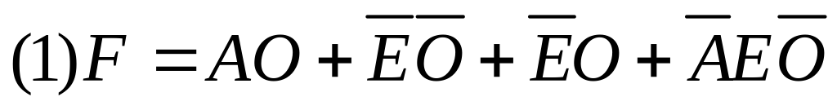
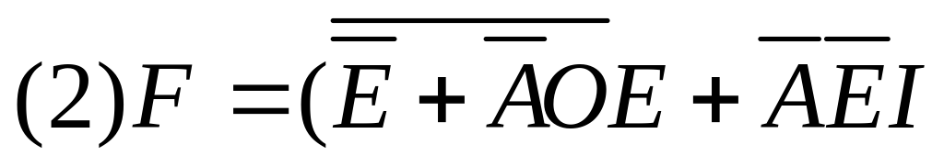
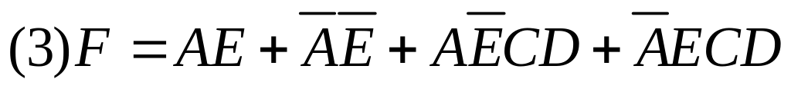
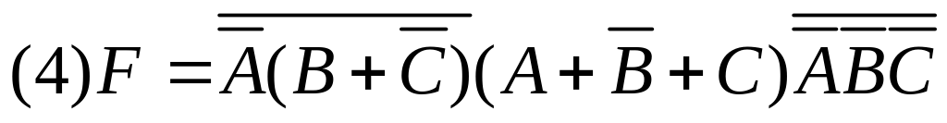
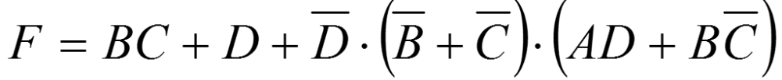
求最简与-或表达式
（5）
求最简或-与表达式

Slide 10
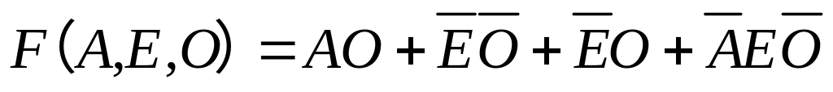
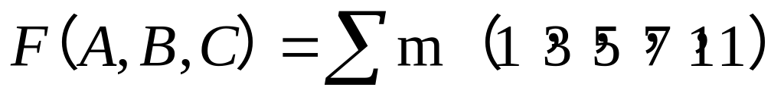
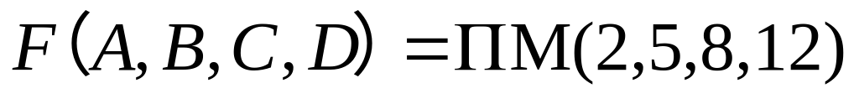
课堂测验（20190917）
（1）求以下逻辑函数的标准“与-或”表达式（分别用代数法和真值表法）
（2）求以下逻辑函数的标准“或-与”表达式（分别用代数法和真值表法）
（3）画出以下逻辑函数的卡诺图

